Slide 1
Expressie theorie
Behoeften van de doelgroep & activiteiten

Slide 2
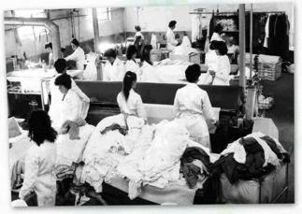
Geen vrije tijd - Geen ontspanning
Vroeger was er geen vrije tijd:
Werken, eten, slapen
Werk was fysiek >> moe >> op tijd naar bed, dus geen tijd voor recreatie
Huishouden koste veel meer inspanning >> geen apparaten
Nu:
Leven gaat veel sneller >> altijd in gedachten bezig
Geestelijk >> stopt nooit >> moeilijker los te laten
Moeten heel veel
Ontspanning >> recreatie nodig om niet gestrest te raken
Notes:
Moeten veel: verschillende situatie >> schakelen
gaan met veel mensen om >> veel wensen om aan te voldoen
aan veel dingen denken >> sociaal (verjaardagen), werk/school, thuis

Slide 3
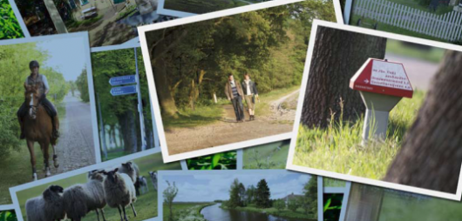
Recreatie
Opgeladen spanning kwijtraken >> ontspanning
Samenwerken
Gevoelens uitdrukken
Hobby’s ontwikkelen
Verveling tegengaan
Tijd zinvol besteden
Sport: conditie verbeteren/op peil houden
Notes:
Ontspanning>> vroeger fysiek >> moe minder spanning opbouw
nu veel meer geestelijk >> vergeten, moeilijker los te laten >> stress >>>> ontspannen
Samenwerken belangrijk in de maatschappij

Slide 4
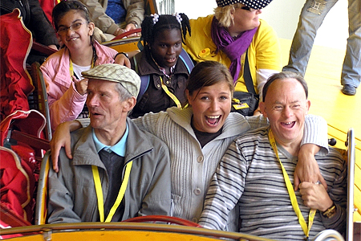
Psychiatrie & zorg voor gehandicapten
Conditie op peil houden >> sportactiviteiten
Samenwerken/sociale vaardigheden
Hobby en vaardigheden aanleren >> goed zelfbeeld
Zingeving
Ontspanning

Slide 5
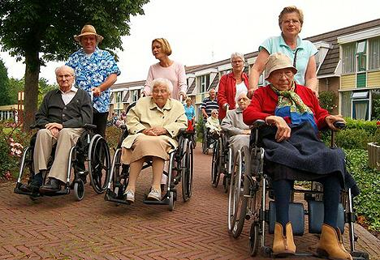
Ouderenzorg
Maakt het uit wat je met dementerenden doet als zij het toch vergeten?
Ja, de bezigheid wordt vergeten maar een goed gevoel blijft hangen.
Een prettige activiteit zorgt voor stress/angst vermindering >> ontspanning
Veel vrije tijd >> weten niet hoe ze deze moeten invullen
Notes:
Goed gevoel
Spanning komt niet op eens weer terug bij vergeten
Veel vrije tijd >> nooit geleerd deze in te vullen

Slide 6
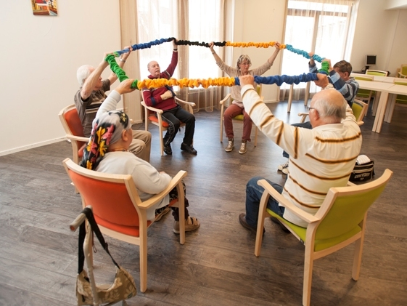
Ouderenzorg
Goed gevoel geven
Angst wegnemen
Ontspanning
Zingeving/tijdverdrijf
Conditie/vaardigheden op peil houden

Slide 7
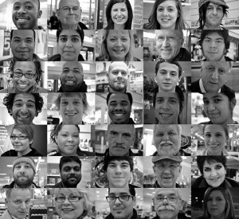
Methodisch werken
Stap 1: doelgroep analyse
Met algemene en specifieke cliëntgroep analyse en eventueel individuele cliëntgegevens.

Slide 8
Doelgroep analyse
Hoe is de groep samengesteld? (m/v, leeftijd)
Wat vinden ze leuk? Wat niet? (ontspanning)
Wat kunnen ze wel? Wat niet? (beperkingen)
Op welk niveau beheersen ze de benodigde vaardigheden?
Hoe groot is de spanningsboog? (tijdsduur)
Worden ze snel emotioneel? (zelfbeheersing)
Hoe goed kunnen ze samenwerken? (samenwerking)
Hoe hoog ligt het tempo?

Slide 9
Methodisch werken
Stap 1: doelgroep analyse
Met algemene en specifieke cliëntgroep analyse en eventueel individuele cliëntgegevens.
Stap 2: begeleidingsbehoefte
Wat heeft de cliënt(en) nodig? Stel doelen op.

Slide 10
Behoefte peilen
Weerstand >> angst voor nieuwe dingen
Ouderen >> hebben al zo veel gedaan, moeten ze nu nog iets nieuws gaan doen
Gehandicapten/psychiatrie >> kans op mislukking door beperkingen
Peil wat interesses zijn >> sluit hier bij aan (minder eng)
Open gesprek >> over de persoon, niet de behoefte
Direct vragen naar behoefte deel te nemen

Slide 11
Behoeften peilen
Om te peilen wat aansluit bij de groep/persoon heb je gesprekken met de deelnemers.
Je stelt vragen over:
Werk
Hobby’s
Gezin/familie
School

Slide 12
Opdracht school
Stel 3 vragen over dit onderwerp aan de ander.

Slide 13
Opdracht familie
Stel 3 vragen over dit onderwerp aan de ander.

Slide 14
Opdracht hobby’s
Stel 1 vraag over dit onderwerp.
Vraag 2x door op dit onderwerp.

Slide 15
Opdracht werk
Stel 1 vraag over dit onderwerp.
Vraag 2x door op dit onderwerp.

Slide 16
Methodisch werken
Stap 1: doelgroep analyse
Met algemene en specifieke cliëntgroep analyse en eventueel individuele cliëntgegevens.
Stap 2: begeleidingsbehoefte
Wat heeft de cliënt(en) nodig? Stel doelen op.
Stap 3: strategie bepalen
Orden geschikte activiteiten met behulp van matrix

Slide 17
Matrix
Activiteiten | Behoefte
Beeldend: tweedimensionaal | ++
Beeldend: driedimensionaal
Muziek
Drama | +
Sport/beweging
Audiovisueel
Buiten | +

Slide 18
Doelgroep analyse
Hoe is de groep samengesteld? (m/v, leeftijd)
Wat vinden ze leuk? Wat niet? (ontspanning)
Wat kunnen ze wel? Wat niet? (beperkingen)
Op welk niveau beheersen ze de benodigde vaardigheden?
Hoe groot is de spanningsboog? (tijdsduur)
Worden ze snel emotioneel? (zelfbeheersing)
Hoe goed kunnen ze samenwerken? (samenwerking)
Hoe hoog ligt het tempo?

